Slide 1

Klankbordgroep Windpark Waardpolder
5e bijeenkomst
29 januari 2018
Dolf Geertzema

Slide 2
Agenda
Opening, welkom
Notulen 22 februari 2016
Terugblik 2016 en 2017
Windturbine selectie
Bouwfase
Obligatieregeling
Stichting oprichten?
Rondvraag
Volgende datum aug/sep 2018
Sluiting

Slide 3
Notulen 22 februari 2016
Opmerkingen?

Slide 4
Terugblik 2016 en 2017
Vanaf 15 januari 2016 tot en met 15 mei : definitieve aanvraag indienen omgevingsvergunning fase 1
17 aanvragen ingediend op 15 mei 2016
Aanvullingen in mei/juni 2016 geweest
In juni 2016: 6 aanvragen goedgekeurd en door naar de ARO
11 aanvragen voldoen niet aan de eisen en worden afgewezen
Ranking door provincie, waardpolder 3
Advies ARO augustus 2016 : ranking, ruimtelijke impact en ruimtelijke kwaliteitswinst
Waardpolder eindigt als 2e van de 6, maar alle 6 aanvragen mogen door, GS besluit 20 september
Omgevingsvergunning aanvraag fase 2 ingediend november 2016

Slide 5
Terugblik 2016 en 2017
Terinzagelegging voorlopige vergunning 23 februari tot 6 april 2017
Informatieavond Igesz 21 maart 2017
12 zienswijzen ingediend : geluid, slagschaduw, impact , grootte, ruimtelijke inpassing e.a.
Nota van antwoord 4 mei 2017
Verklaring van geen bedenkingen, definitieve vergunning fase 1 en 2 en watervergunning commissie RWW 15 mei 2017 en PS 29 mei 2017
Terinzagelegging definitieve vergunning 22 juni 2017
Geen zienswijzen ingediend
Onherroepelijke vergunning 2 augustus 2017

Slide 6
Terugblik 2016 en 2017
Na onherroepelijke vergunning
SDE+ aanvraag oktober 2017
Windturbine selectie WTG
Stroomcontract PPA
Financiering

Slide 7
Terugblik 2016 en 2017
Windenergieproject Windpark Waardpolder
Vergunningen en SDE+
Contract WTG, PPA,
Financiering
Stroom-levering
Onderhoud
Projectontwikkeling
Contracting
Bouw
Exploitatie
2017-2019
2019-2039
2006-2017

Slide 8
Windturbine selectie
Long list gemaakt van 7 turbines: Vestas, Siemens, Gamesa, GE, Lagerweij, Nordex, Senvion
Short list van 2: Nordex en Siemens Gamesa
Belangrijkste eisen en criteria opgesteld
Prijs, onderhoud, garanties, desired state
Intensief traject
Definitieve keuze: Maart 2018

Slide 9
Nordex en Siemens
Nordex Siemens Gamesa
Tandwielkast Direct Drive
3.9 Mw 4.2 Mw
120 m mast 120 m mast
131 m rotor 130 m rotor
Brongeluid 106 dB Brongeluid 106 dB

Slide 10
Nordex en Siemens
Installatie N131 3300
Deltaflight
Siemens D3 animatie
Siemens wind op land

Slide 11
Bouwfase
Globale planning
Q1-2018: Ontmanteling windmolens
Q2-Q3 2018: Aanleg wegen , fundaties,
bekabeling etc.
Q1-Q2 2019: Opbouw turbines
Q1-Q2 2019: Testfase
Q2 2019: In bedrijfstelling

Slide 12
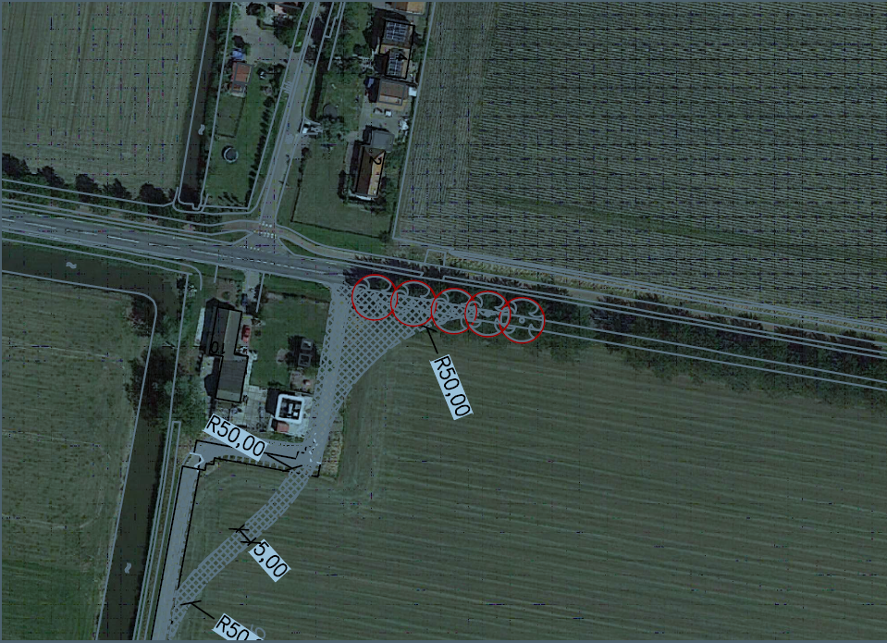
Aanvoer en afvoer via noordzijde

Slide 13
Obligatieregeling
Wat :
Achtergestelde obligatieregeling
Na realisatie windpark i.v.m. risico voor deelnemers
Uitvoering door professioneel bureau
Voor wie:
Voor omwonenden tot 1500 meter
Minimum bedrag 500 euro
Maximum bedrag 10.000 euro (1e ronde)
Rentepercentage 5 %
Totaal bedrag maximaal 750.000 euro
Looptijd 15 jaar
Eventueel meerdere ronden

Slide 14
Stichting
Al oprichten of na de bouw?
Afspraak was : zodra vergunning er is
Bestuur?
Taken?

Slide 15
Rondvraag en afsluiting
Rondvraag
Volgende datum augustus 2018 of eerder ?
Hartelijk dank voor uw aanwezigheid

Slide 17
Toplichten
Pilots in Groningen en Zeeland
Doel minder overlast
Wij volgen dit, maar moeten we voldoen aan de huidige regelgeving

Slide 18
Vergunningen en SDE+
Contract WTG, PPA,
Financiering
Stroom-levering
Onderhoud
Projectontwikkeling
Contracting
Bouw
Exploitatie
2017-2019
2019-2039
2006-2017

